Slide 1


Application de gestion de titres restaurant
Cindy Joseph
Guillaume Leroy

Slide 2
Sommaire
Présentation de l’environnement
Le problème de gestion
La mission
La démarche
Travail réalisé
Analyse
Conception
Développement
Tests
Démonstration
Conclusion

Slide 3
Présentation de l’environnement

Slide 4
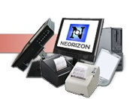
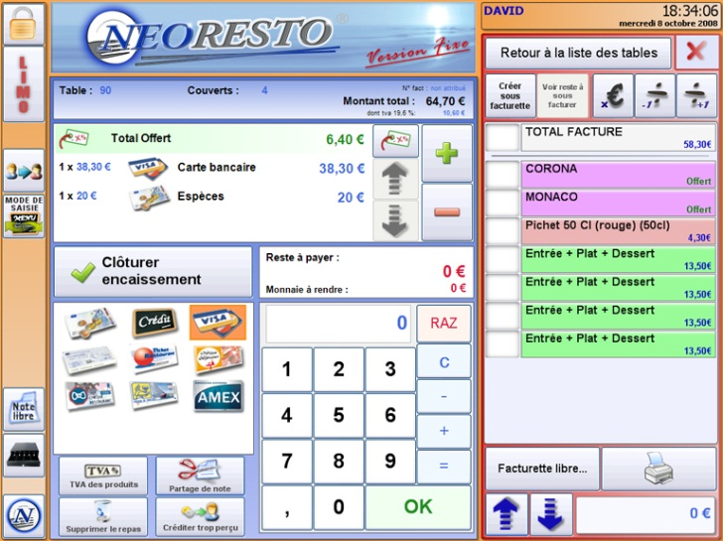
L’entreprise
L’entreprise
Neorizon
Créée en 2006
Edite le logiciel NeoResto
Vends des solutions complètes pour restaurants
4
Notes:
Ensemble matériel + logiciel

Slide 5







Fonctionnement des titres restaurant
5
Notes:
Insister sur les différents titre : Chèque Déjeuner, Ticket Restaurant, Chèque de table, Chèque Restau
Le client peut régler son addition avec ces titres.

Slide 6
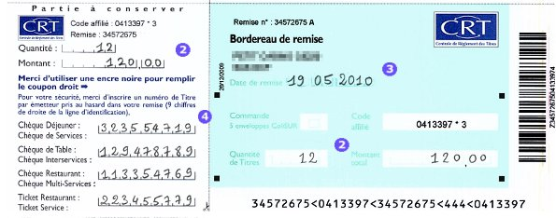
Le problème de gestion
Tri
Calcul du montant
Remplissage du formulaire
Établissement du bordereau fastidieux et coûteux en temps
6
Notes:
G : A suivre La mission

Slide 7
La mission

Slide 8
La mission
Application pour gérer les titres restaurant
Lecture optique des titres
Gestion des bordereaux
Impression des bordereaux
Statistiques
Gestion des établissements
Indépendant de NeoResto
Possibilité d’importation de NeoResto
8
Notes:
A suivre : Contraintes techniques
Peut-être vendu séparément

Slide 9


Contraintes techniques
Système cible : Windows
Plateforme Microsoft .NET
Framework .Net 2.0
Environnement de développement intégré : Visual Studio
Langage C#
9
Notes:
A suivre : Ergonomie

Slide 10
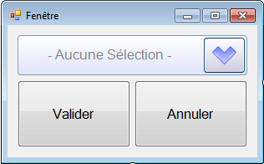
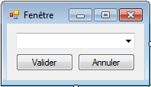
Contraintes techniques
Ergonomie adaptée au tactile
Zone de saisie plus grande
Boutons plus volumineux
Simplicité
10
Notes:
A suivre : La démarche

Slide 11
La démarche

Slide 12
Méthodologie
Entretiens réguliers avec le demandeur
Maquettage
Première vision du logiciel
Accord avec le demandeur
12
Notes:
Cindy

Slide 13
Travail Réalisé
Notes:
A suivre : Analyse de l’existant

Slide 14
Analyse de l’existant
Démarche Merise
Étude de l’environnement
Recueil des données
Titres Restaurant
Bordereau
Établissement
14
Notes:
A suivre : Etude des processus

Slide 15
Analyse de l’existant
Étude des processus
Traitement des titres
Élaboration des bordereaux
Remboursement des bordereaux
15

Slide 16
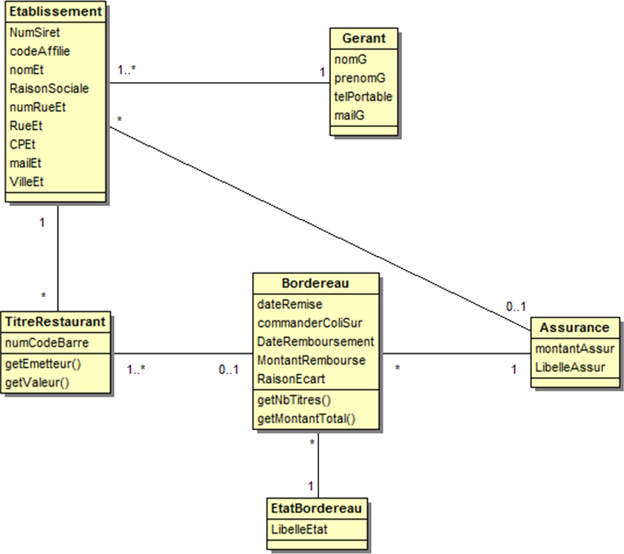
Conception de la solution
Modélisation UML
Définition des cas d’utilisation
Diagramme de classes
16
Notes:
Nous avons commencé par définir les cas d’utilisation :
- Scan de titres libres
- La gestion des bordereaux : ajout de bordereau, ajout de titres, gestion de l’état et impression
Partie statistiques
Gestion des établissements
Ensuite nous avons établit le diagramme de classes en gardant uniquement les informations dont nous avions besoin pour réaliser les fonctionnalités.
Nous avons ajouté en plus des classes TitreRestaurant, Bordereau et Etablissement, la classe Assurance qui est assez importante car les établissements envoient par la poste les titres qu’ils souhaitent se faire rembourser dans des enveloppes ColiSur. Elles peuvent donc disparaître ou être volées. Les restaurateurs souscrivent donc à cette assurance afin de prévenir ces incidents. Le montant des bordereaux qu’ils envoient ne doivent donc pas dépasser cette assurance pour éviter de perdre la différence en cas de problème.

Slide 17
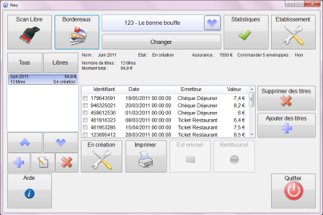



Architecture
Architecture MVC (Model-View-Controller)
View
Controller
Model
Database
17

Slide 18
Choix du Système de Gestion de Base de Données (SGBD)
Nom SGBD | Avantages | Inconvénients
PostgreSQL | Riche fonctionnellement, simple d’utilisation | Pas de version embarquée
Firebird | Version complète embarquée, SQL proche de la norme | Faiblesse de l’audit
SQLite | Petit moteur SGBD, installation facile, Version embarquée | Pas d’intégrité référentielle, pas de modifications du schéma possibles
18
Notes:
Choix de l’embarqué : plus facile à déployer
Firebird anciennement Interbase

Slide 19
Développement
Utilisation de la version embarquée de Firebird
Utilisation de méthodes C#
Extraction de données
19

Slide 20
Développement
Découpage en fonctionnalités
Utilisation de bibliothèques fournies par le demandeur
Utilisation de la bibliothèque Zedgraph
Librairie destinée au développement .Net
Représentation de graphiques
20
Notes:
A suivre : Tests G

Slide 21
Tests
Utilisation d’un serveur ftp (file transfert protocol)
Élaboration d’un jeu d’essai
Tests Unitaires
Tests d’intégration
21

Slide 22
Démonstration

Slide 23
Bilan
Techniques
Application fonctionnelle
Objectifs atteints
Personnel
Liaison avec le monde industriel
Importance de l’ergonomie
Notes:
Adopter le point de vue de l’utilisateur,
Apprentissage du framework .Net très utilisé dans l’industrie.

Slide 24
